Slide 1



Державний університет телекомунікацій
Навчально-науковий інститут інформаційних технологій
Спеціальність 121 - Інженерія програмного забезпечення
DPASS
Розробили : Візер А. М. та Слободяник В.В.
Науковий керівник: Онищенко В.В.

Slide 2

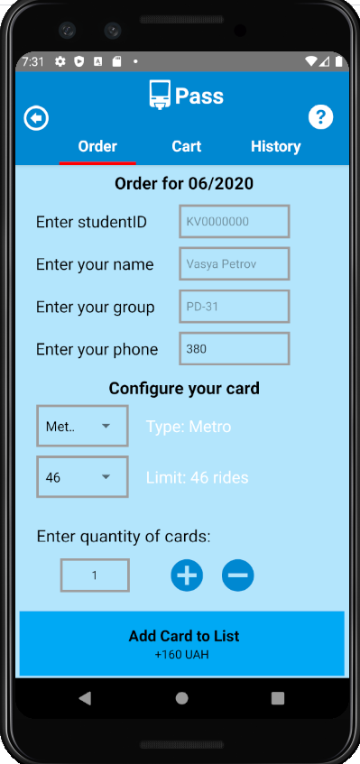
Актуальність дослідження
Замовлення проїзних квитків університету повинна бути автоматизованою та зручною для студентів:
Відмова від паперового обліку
Відмова від очного контакту( актуально в період епідемії)
Зменшення кількості помилок в інформації про користувача та замовленнях

Slide 3
Мета наукової роботи – підвищення зручності замовлення проїзних документів за допомогою мобільних пристроїв.
Об’єкт досліджень – інформатизація процесу замовлення проїзних.
Предмет досліджень – програмний додаток для більш зручної взаємодії відповідальної за проїзні людини та студента

Slide 4
Наукові завдання
Огляд існуючих мобільних додатків для замовлення проїзних.
Аналіз особливостей та структури елементів процесу оформлення проїзних ЗВО.
Розробка вимог до програмного додатку.
Розробка архітектури системи та програмних модулів.
Аналіз засобів програмної реалізації.
Бета тестування реалізованого продукту

Slide 5
Огляд існуючих аналогів

Slide 6
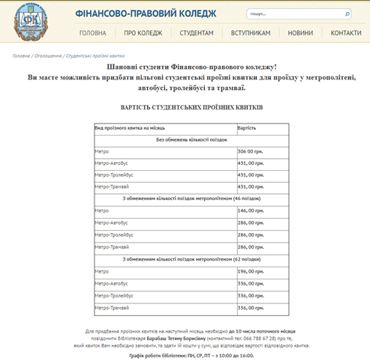
Замовлення студентських проїзних квитків в ФПК та ДУТ
Процес замовлення відбувається за допомогою комунікації між відповідальною людиною та студентами.
Надоліки:
Не можна відслідковувати статус замовлення
Легко допустити помилку
Відсутність автоматизації

Slide 7
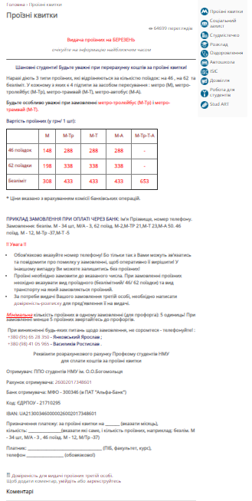
Замовлення студентських проїзних квитків в НМУ
За допомогою банківського переказу на рахунок відповідальної особи приходять банківські перекази з замовленнями.
Надоліки:
Не можна відслідковувати статус замовлення
Легко допустити помилку

Slide 8
Формування проблеми

Slide 9
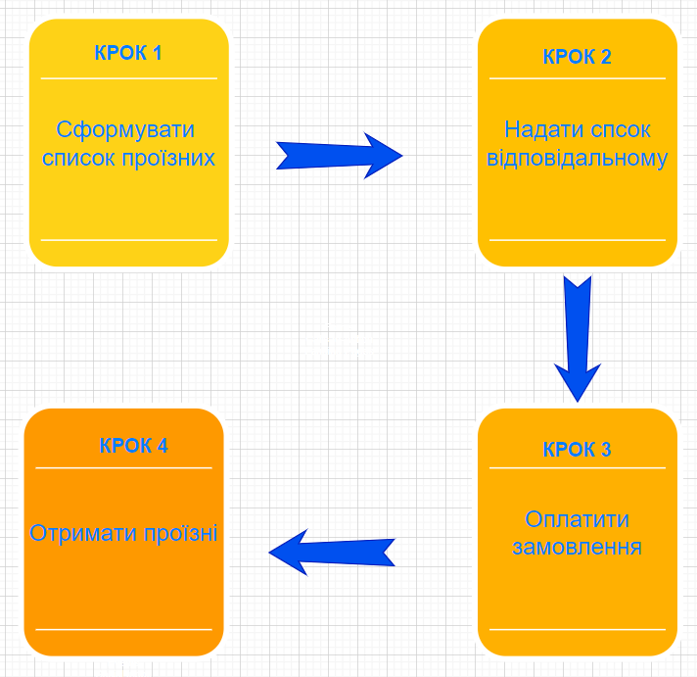
Процес замовлення

Slide 10
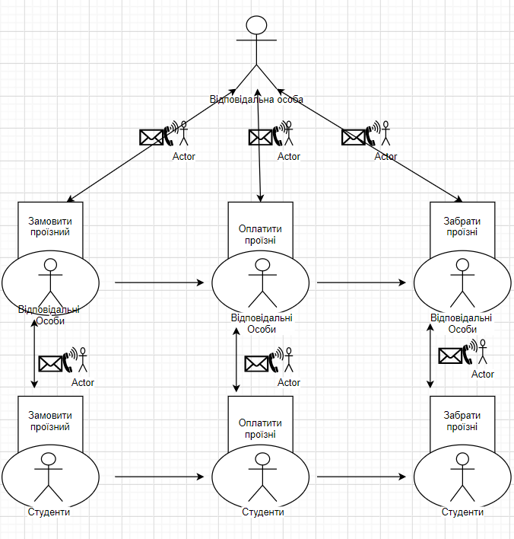
Складність процесу
Понад 500 дзвінків/повідомлень на кожному етапі
Помилки при замовленні
Складна простежуваність процесу (втрата повідомлення)
Паперовий облік

Slide 11

Технічне завдання
Замовлення формується та подається автоматично
Вся інформація про замовника та замовлення доступна для відповідальної людини
Користувач самостійно вносить інформацію про оплату
Користувач бачить історію своїх замовлень
Шифрування персональних даних

Slide 12
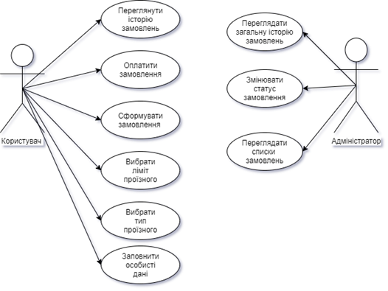
Функціональні Вимоги до ПЗ

Slide 13
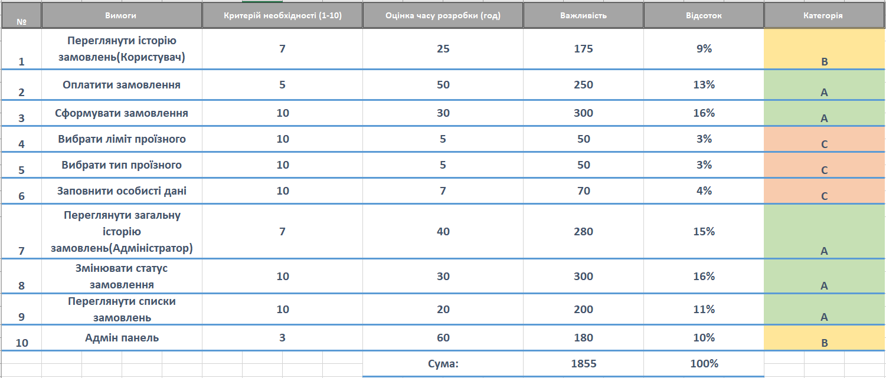
ABC аналіз вимог

Slide 14
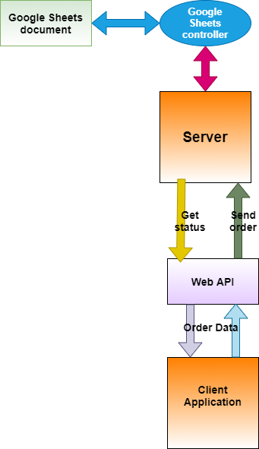
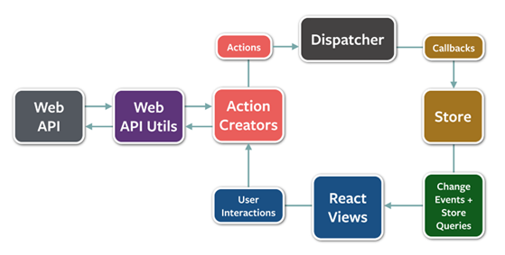
Архітектура додатку

Slide 15
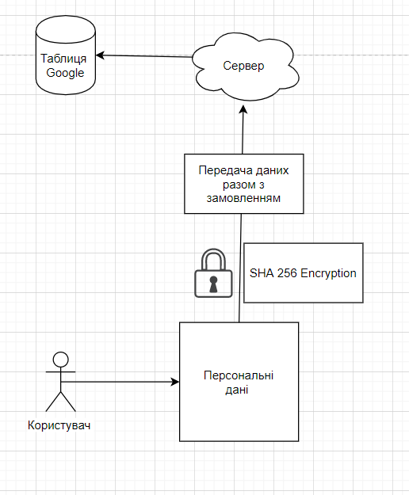
Особливості збереження персональних даних

Slide 16
Опис засобів програмної реалізації

Slide 17
Особливості реалізації додатку
Автоматизація процесу замовлення проїзних
Інтеграція з Google Sheets
Клієнт - серверна архітектура
REST API для зв’язку
FLUX патерн

Slide 18



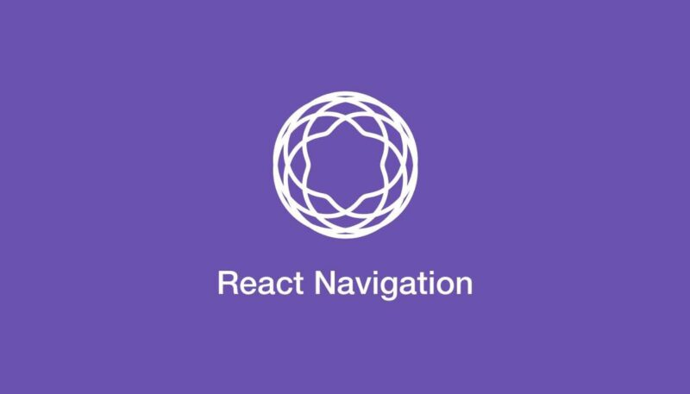

Реалізація клієнтської частини
Основний стек технологій:
React Native - фреймворк для розробки нативних додатків для Android та IOS
Redux - бібліотека для зручного розділення та зберігання інформації додатку, оновлення екранів
React Navigation -бібліотека для зручної навігації між екранами додатку
Axios - бібліотека для створення та обробки HTTP запитів

Slide 19



Реалізація серверної частини
Основний стек технологій:
C# - об'єктно-орієнтована мова програмування з безпечною системою типізації для платформи.
NET Core — это модульная платформа для разработки программного обеспечения с открытым исходным кодом.
Microsoft Azure - це хмарна платформа та інфраструктура корпорації Microsoft.

Slide 20
Опис функціонування додатку

Slide 21
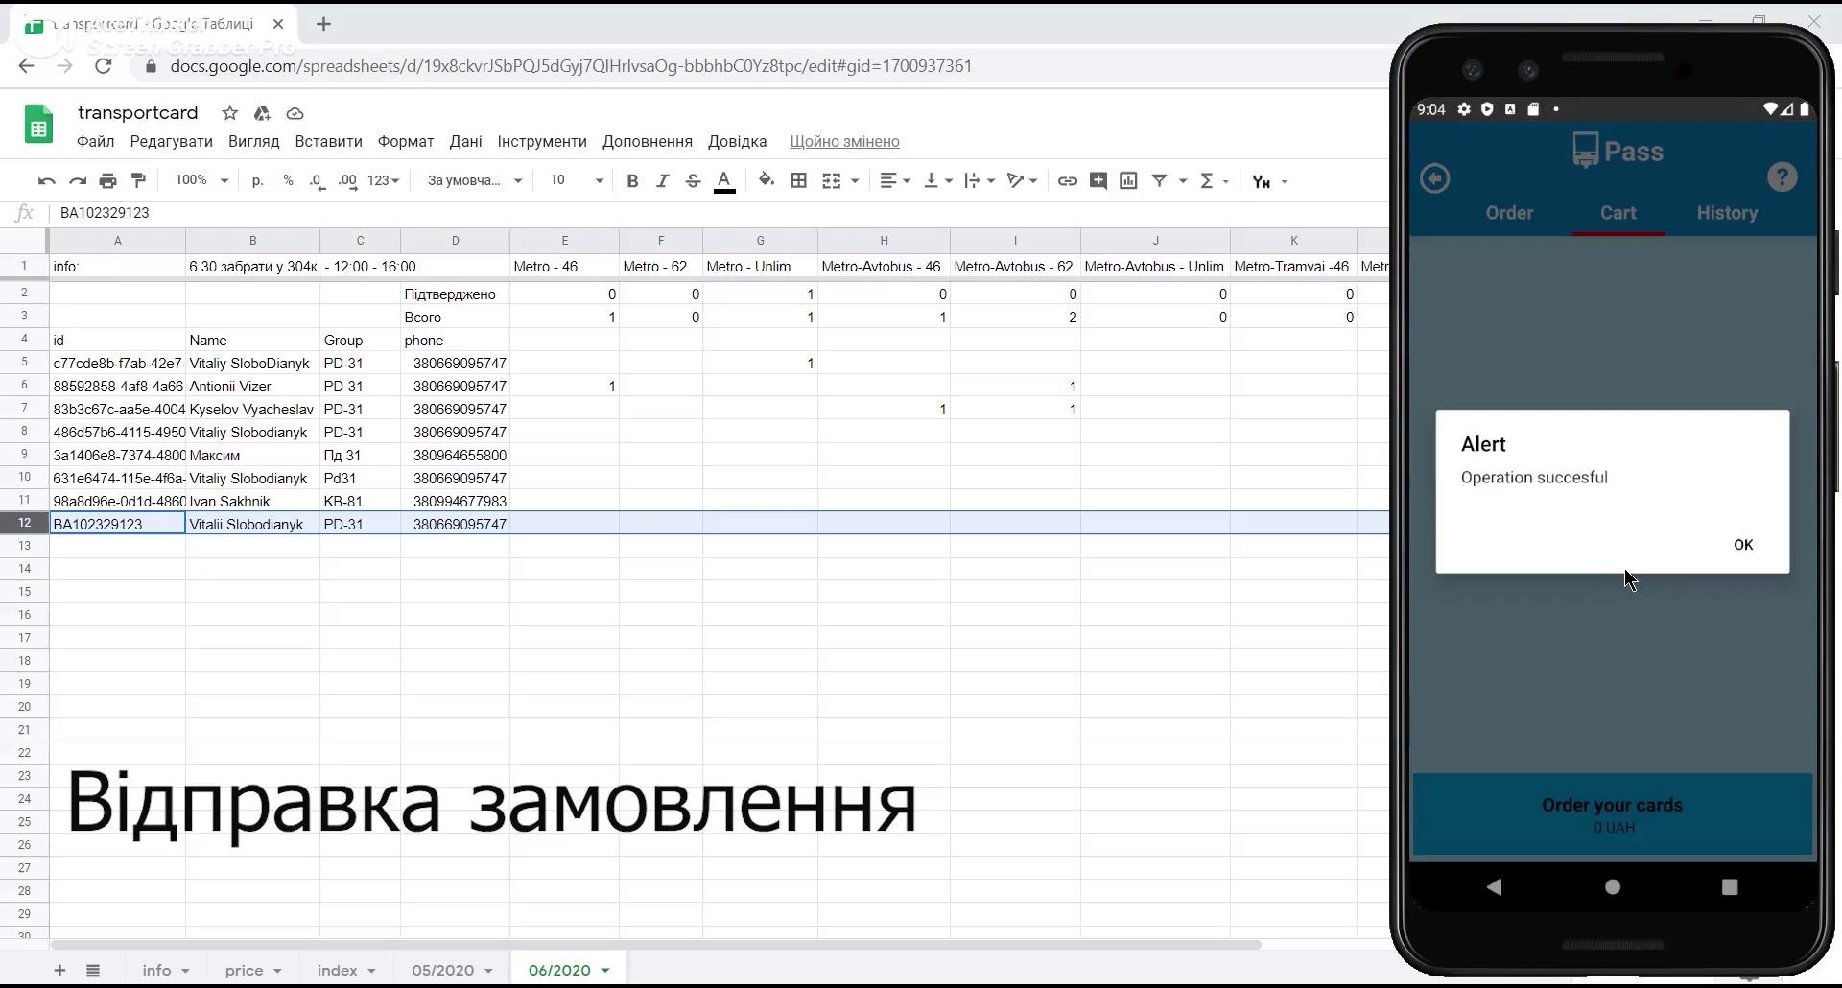

Slide 22
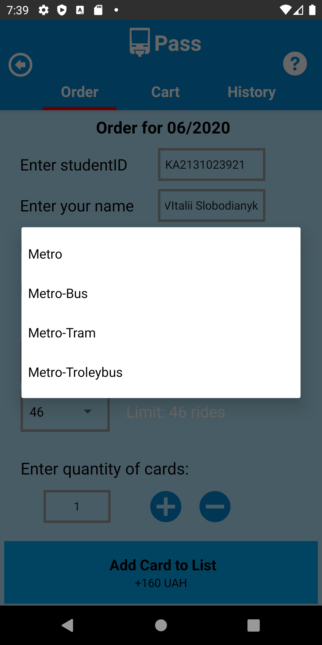
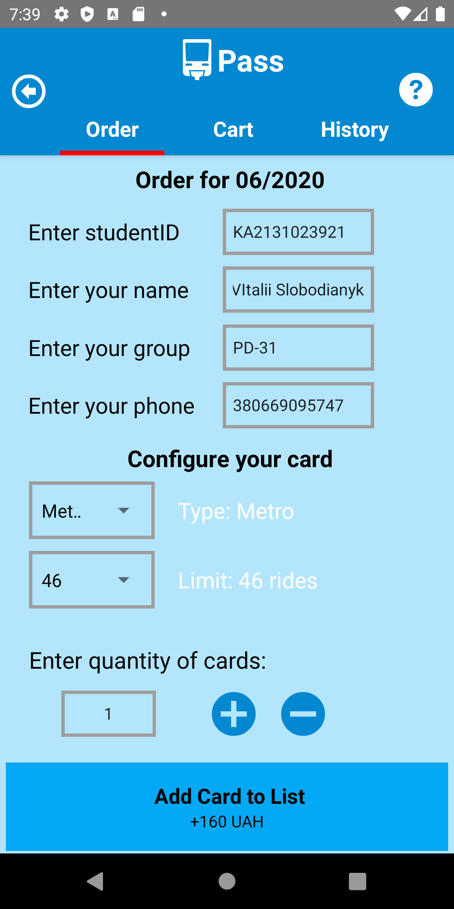
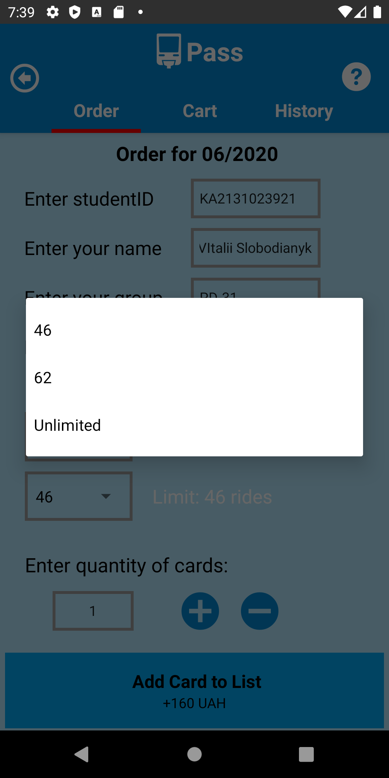
Опис функціонування додатку
Notes:
Ціни приходять з сервера, обробляються, тобто додаток гнучкий та дозволяє з мінімальними зусиллями міняти дані в ньому.

Slide 23
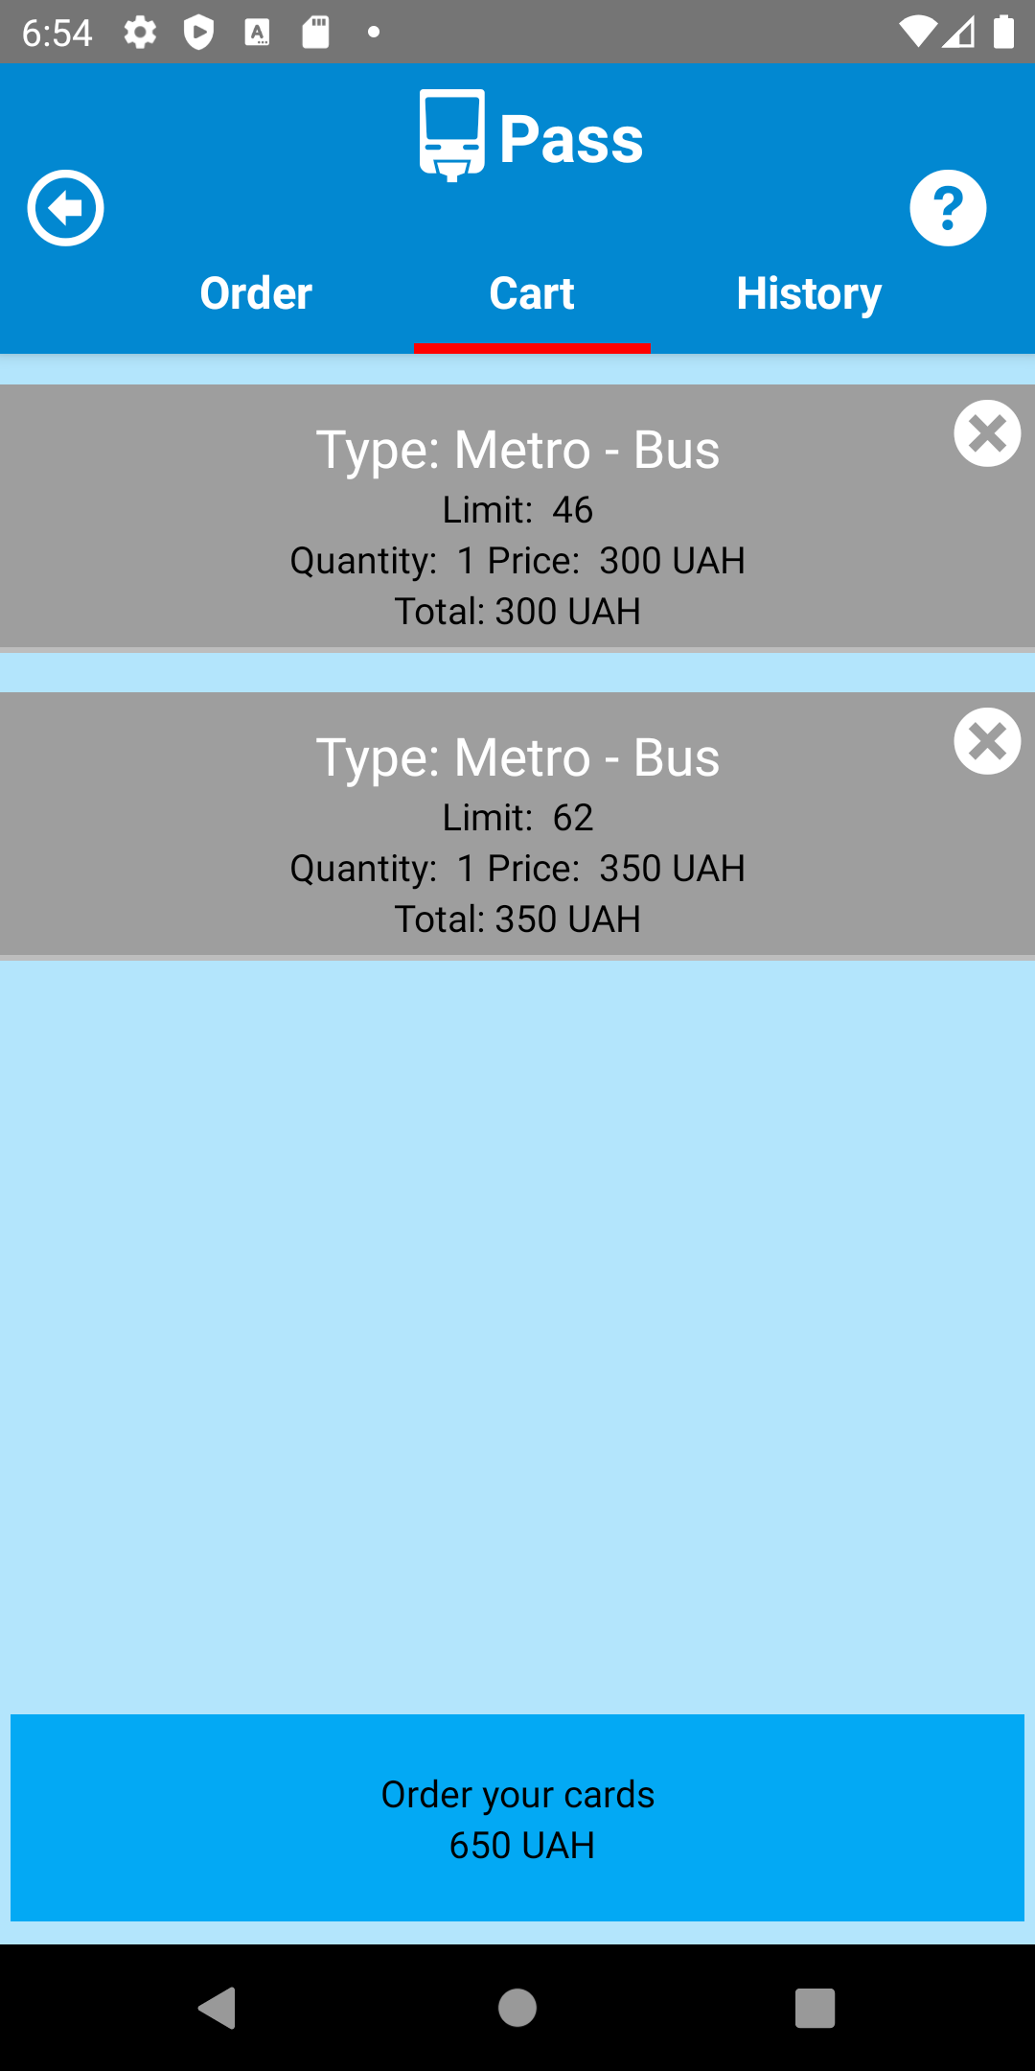
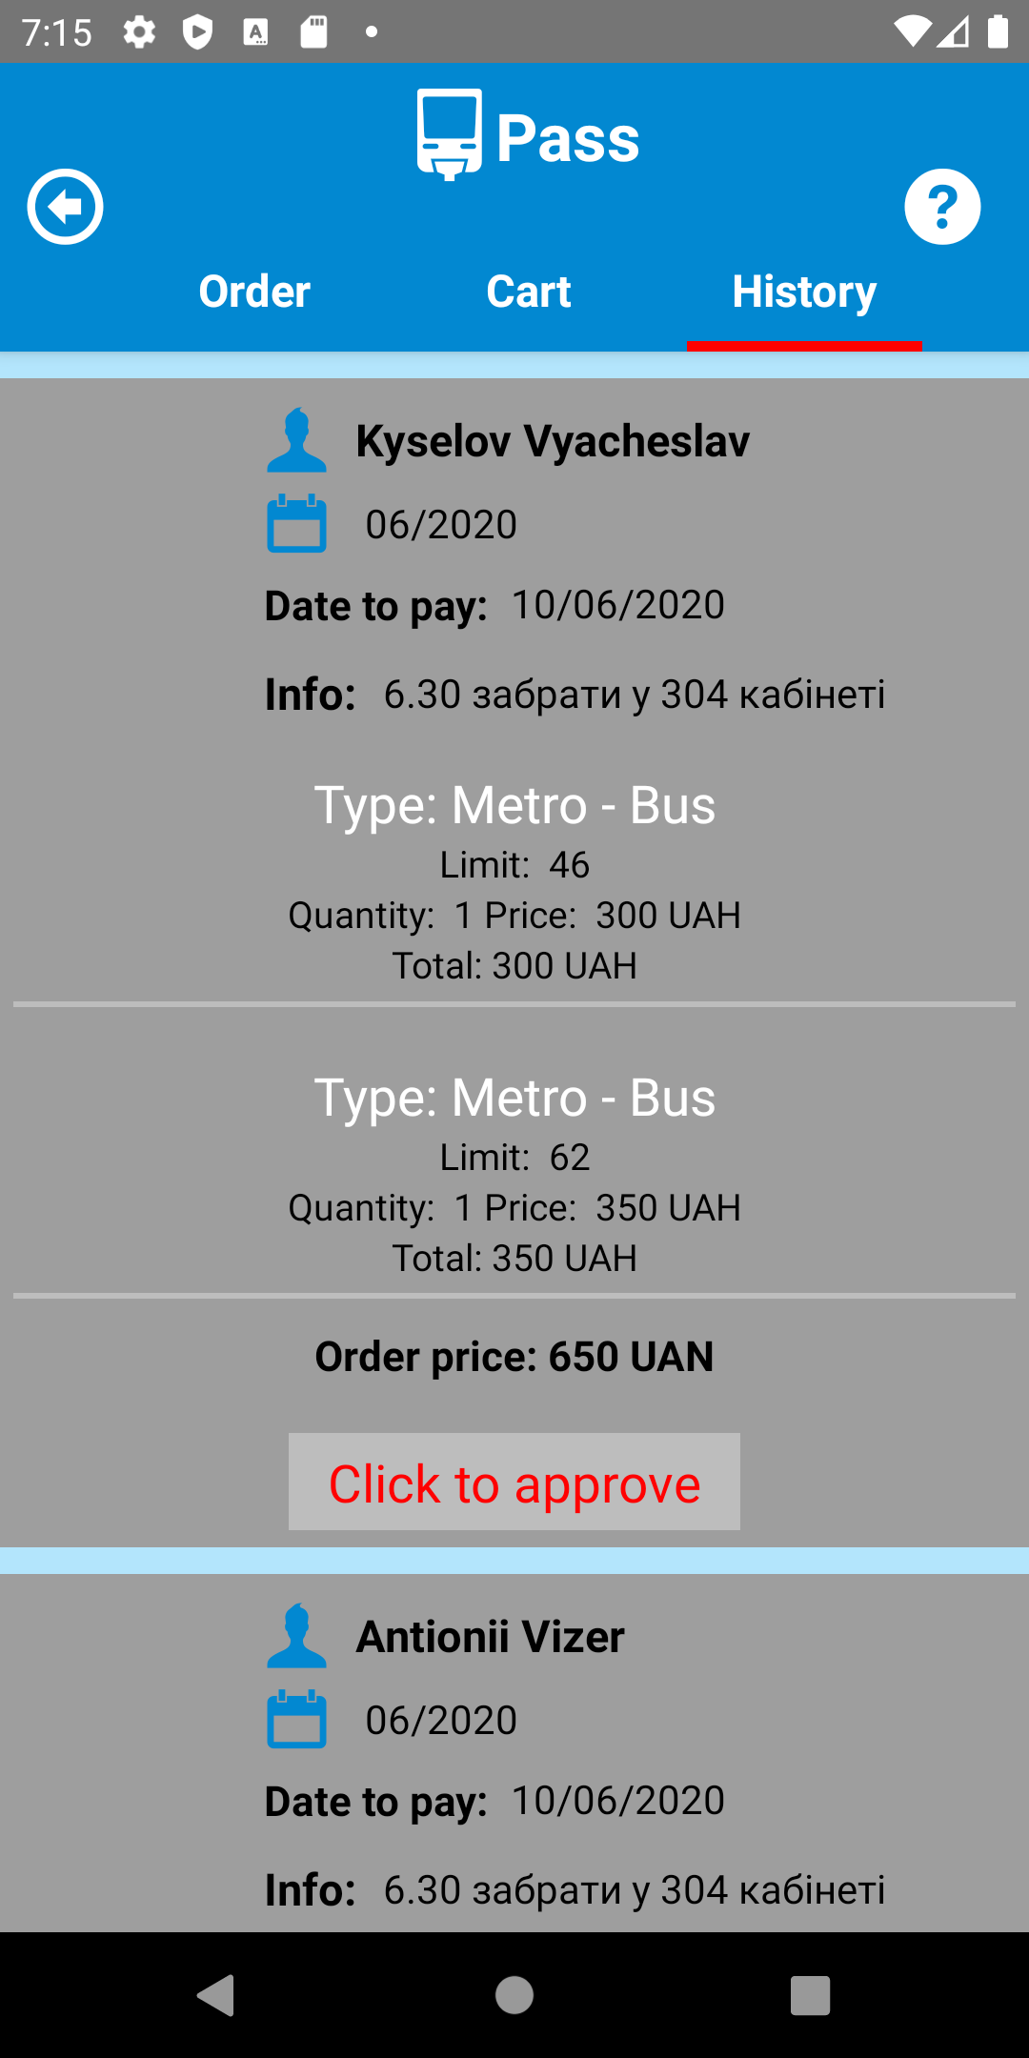

Slide 24
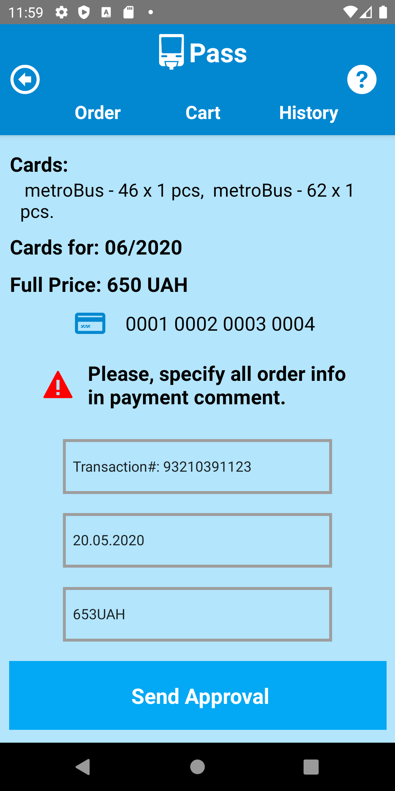
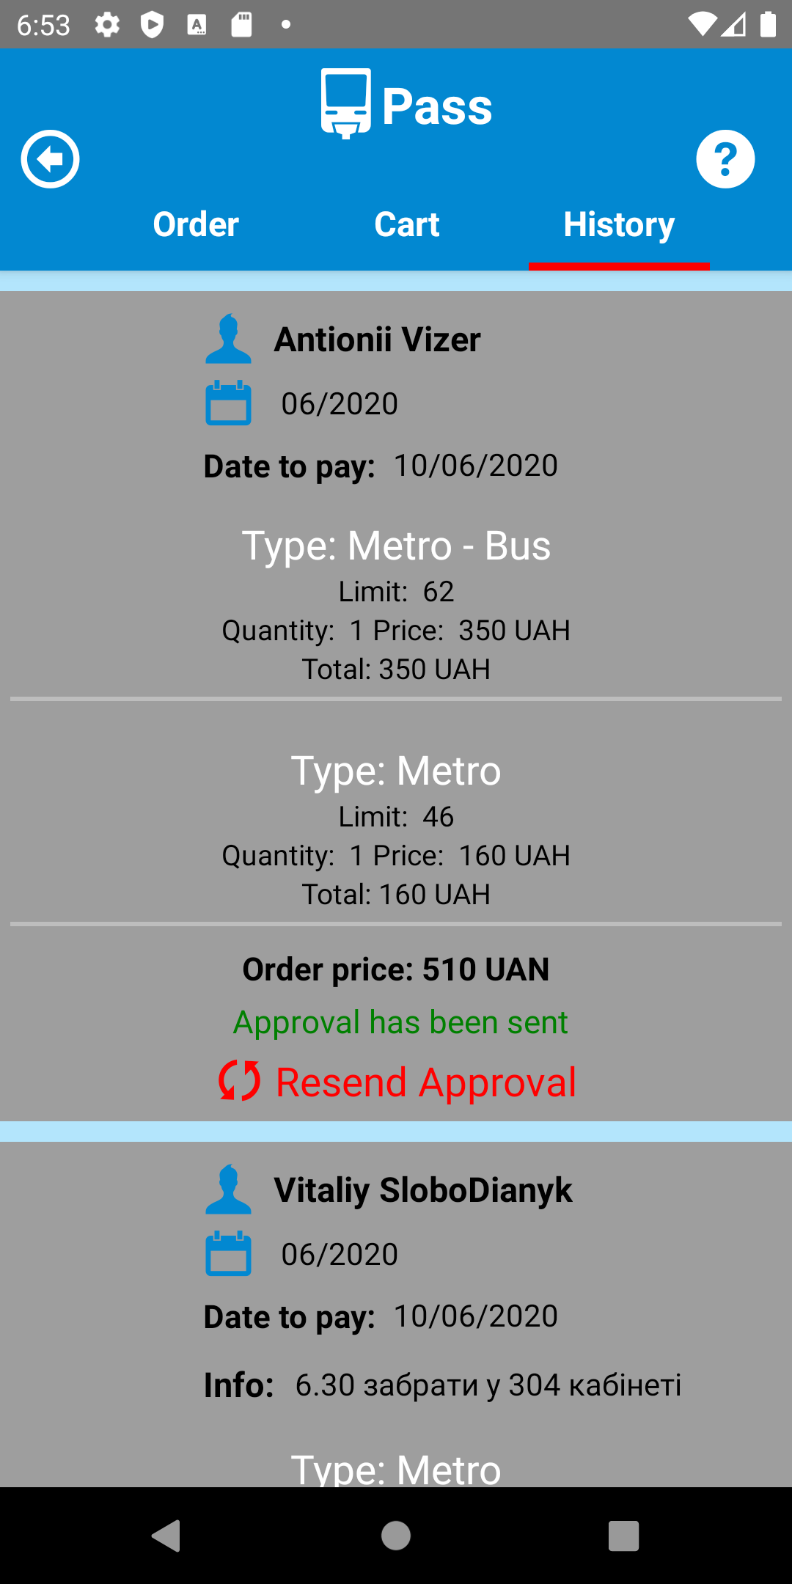

Slide 25
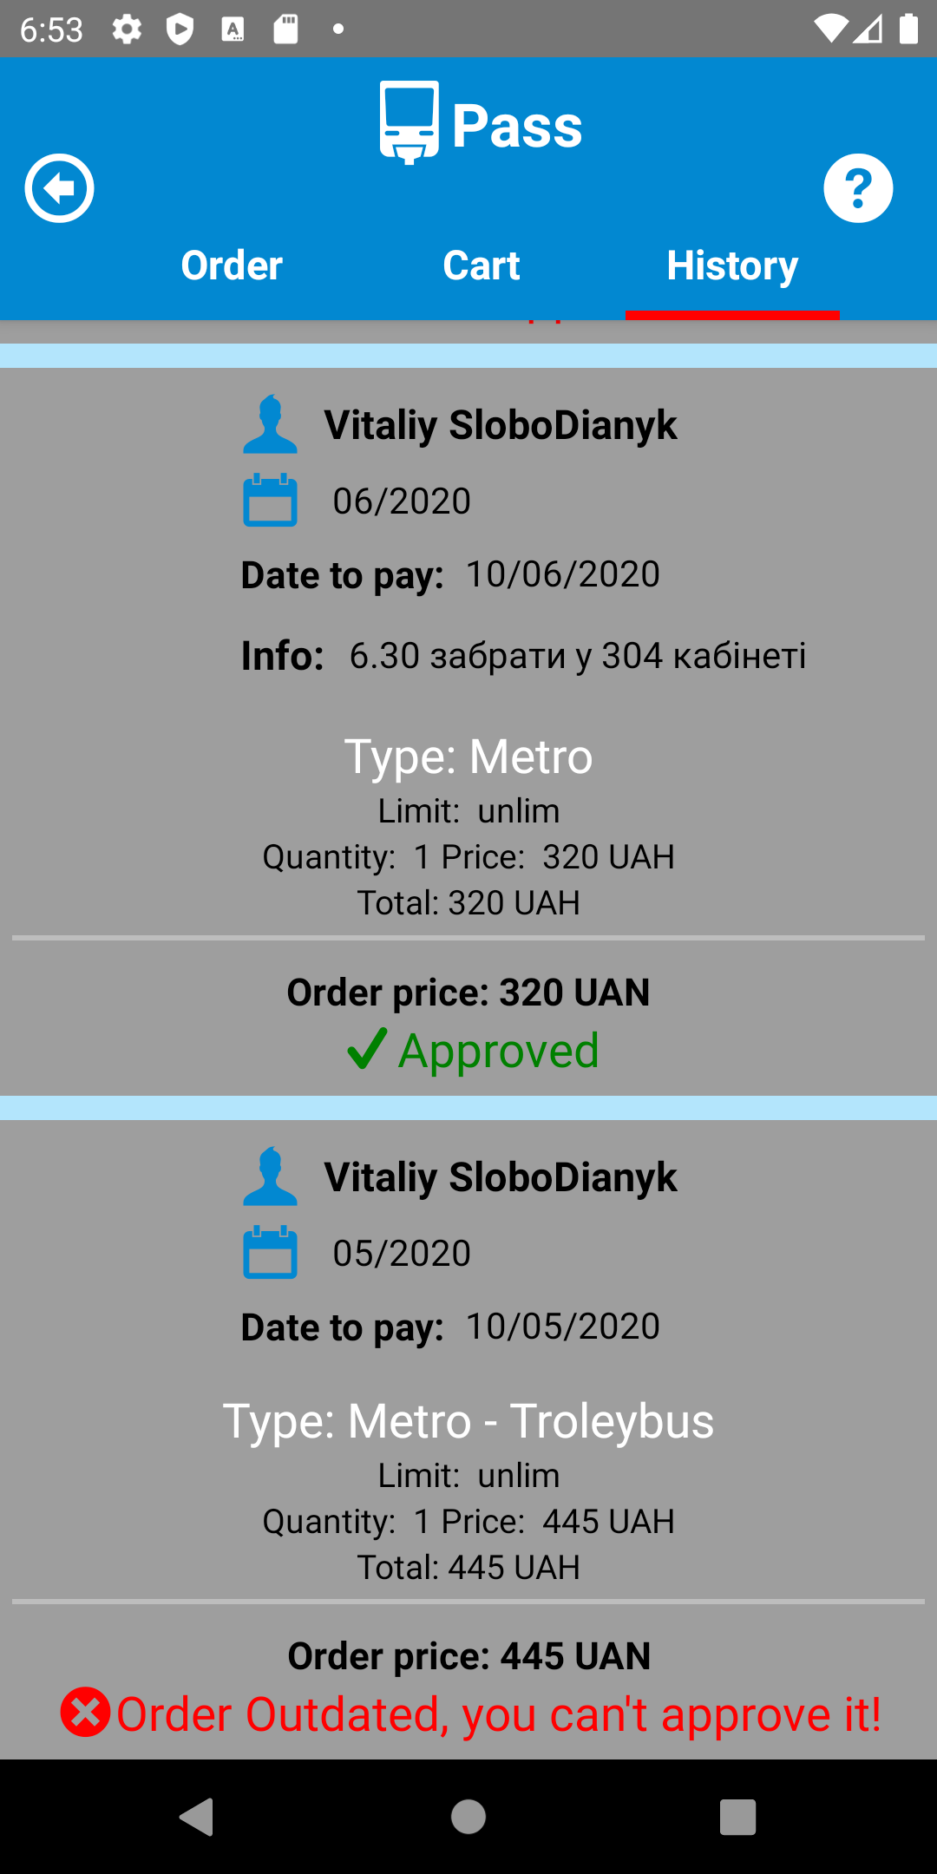
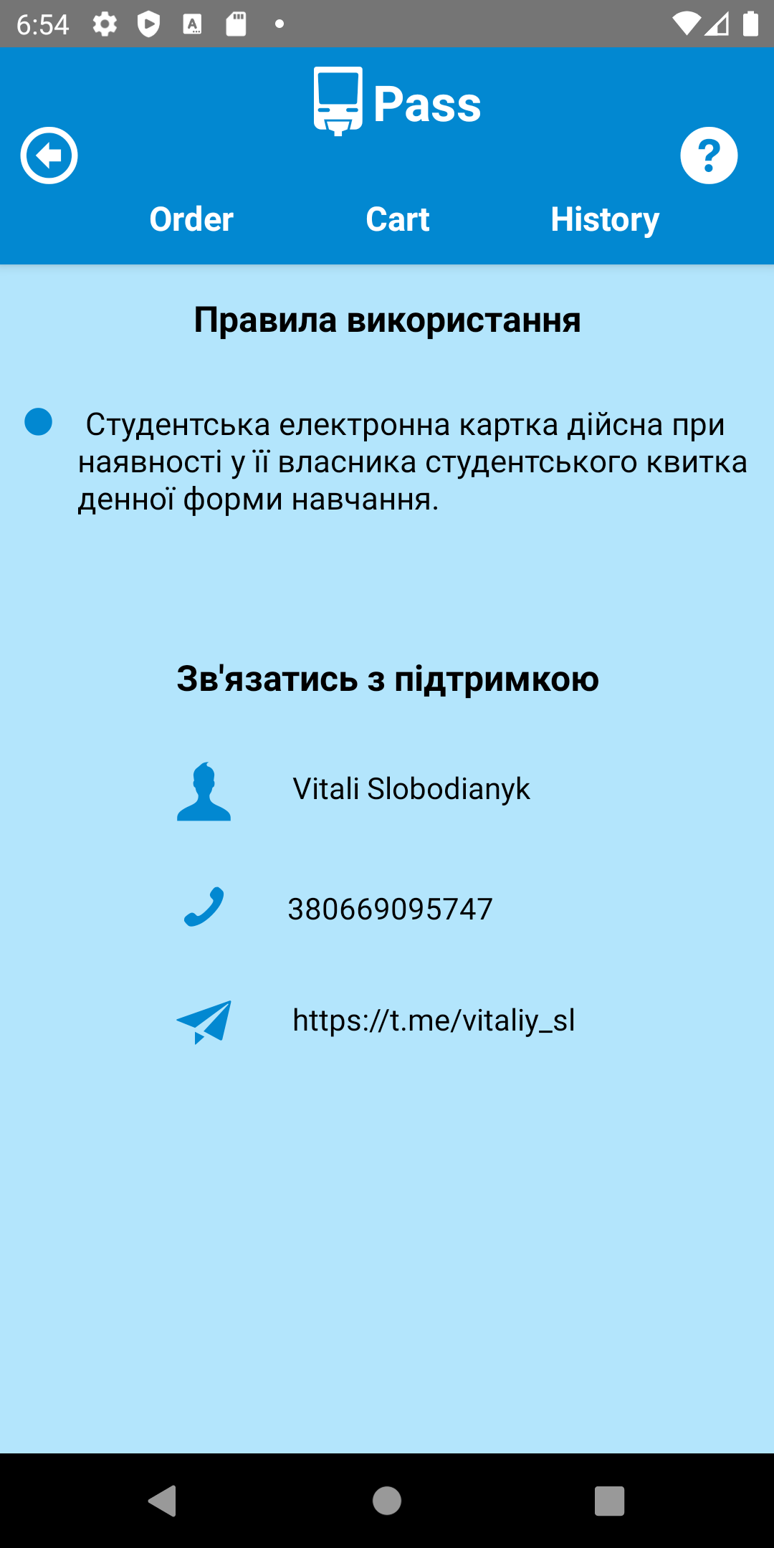

Slide 26
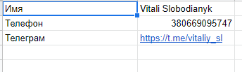
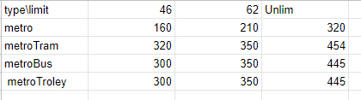
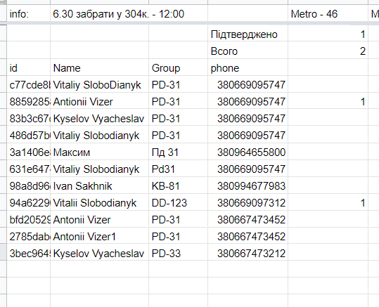
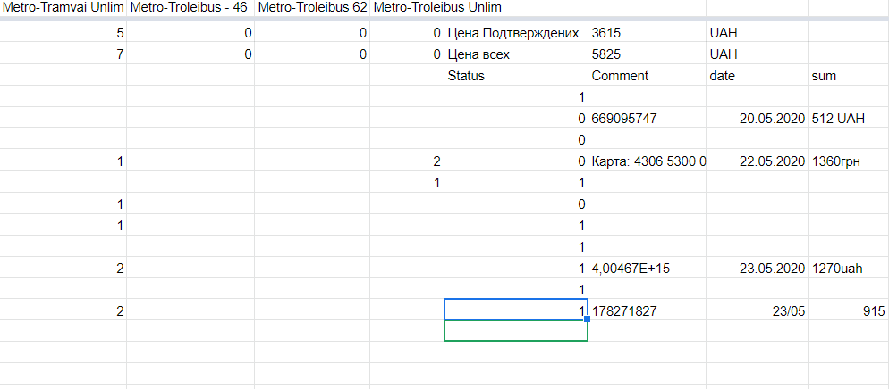
Таблиці Google

Slide 27
Використання критерію Парето для аналізу додатку

Slide 28
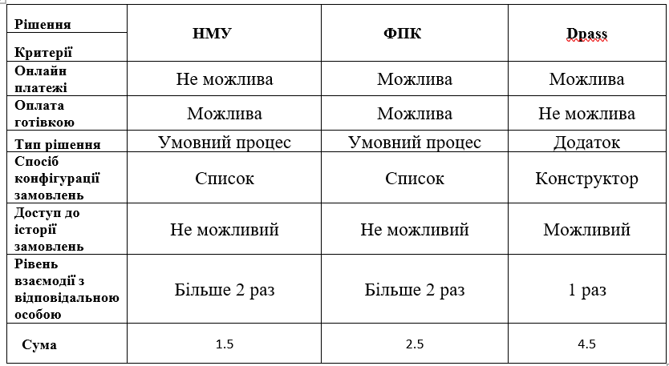
Порівняння за критеріями

Slide 29
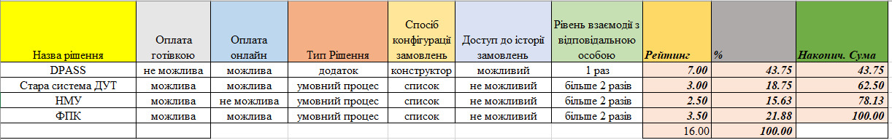
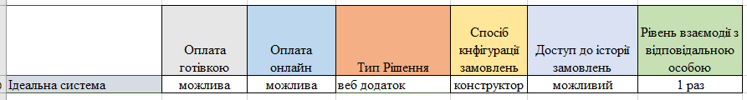
Аналіз за допомогою метода Парето

Slide 30
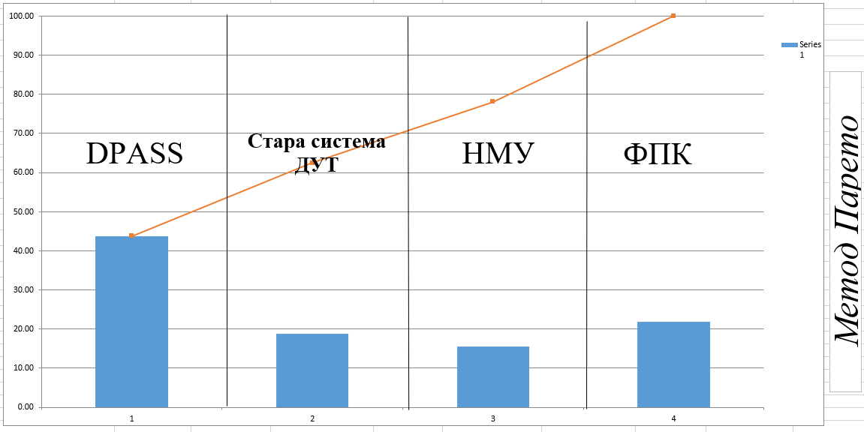
Аналіз за допомогою метода Парето

Slide 31
Тестування додатку

Slide 32
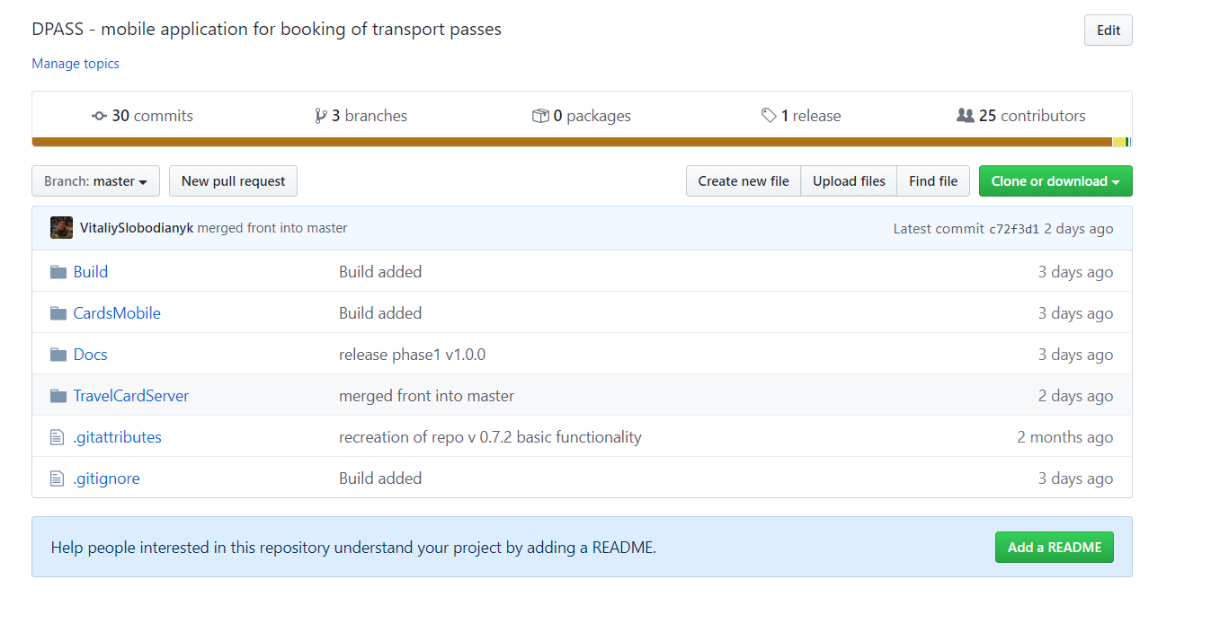
Beta test

Slide 33

Переваги та недоліки системи
Переваги:
Простота використання
Клієнт-серверна архітектура
Єдина система
Багатий функціонал
Недоліки:
Відсутність автоматизованої оплати замовлень

Slide 34
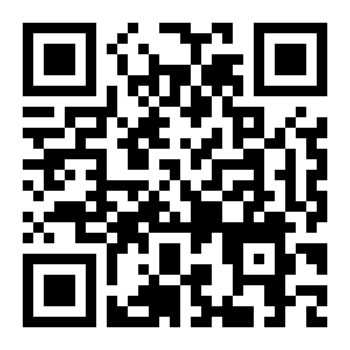
https://github.com/VitaliySlobodianyk/DPASS
Взяти участь в тестуванні

Slide 35
Висновки
Проведено аналіз процесу замовлення проїзних у вищих навчальних закладах, виявлено особливості даного процесу в Державному університеті телекомунікацій.
Зроблено огляд та аналіз програмних засобів, які використовуються для зручного формування списків проїзних в інших ЗВО. Виявлено функціональні можливості та недоліки існуючих програм, що представляють замовлення проїзних квитків ЗВО.
Розроблено вимоги із використанням діаграми прецедентів UML.

Slide 36
Висновки
Розроблена архітектура додатку з використанням патерну Flux, який дозволив оптимізувати роботу додатку, відділивши інтерфейсні рішення від логіки обробки даних.
Проведено аналіз сучасних програмних засобів реалізації мобільних додатків на базі платформи Android та описано бібліотеки, шаблони та фреймворки, використані в додатку Dpass.
Розроблено та описано програмний додаток Dpass, який дозволяє швидко сформувати замовлення проїзних у зручній формі на мобільному пристрої .

Slide 37
Подальші дослідження:
Планується друга фаза розробки, в якій буде доданий такий функціонал:
Автоматизація системи оплати - потрібна сертифікація
Інтеграція з системою індексації та пошуку даних ElasticSearch
Розробка адмін панелі додатку на заміну Google Sheets
Співпраця з КиївПасТрансом для створення електронного студентського проїзного квитка з ідентифікацією студента за допомогою фото та номеру студентського квитка

Slide 38

Апробація роботи
Візер А.М., Слободяник В.В. Мобільний додаток «Dpass» для замовлення проїзних карт студентами ВНЗ. Всеукраїнська науково-технічна конференція «Застосування програмного забезпечення в інфокомунікаційних технологіях». Збірник тез, м. Київ, 5 лютого 2020р. – К.: ДУТ, 2020. – с. 72-73.
Увесь код викладено з відкритою ліцензією MIT на GitHub https://github.com/VitaliySlobodianyk/DPASS

Slide 39
Дякуємо за увагу!

